Slide 1
Stad Gent, 1 maart 2024
KWALITEIT IN DE KINDEROPVANG
VAN DE TOEKOMST
Prof. Michel Vandenbroeck
Vakgroep sociaal werk en sociale pedagogiek
UGent
Michel.Vandenbroeck@UGent.be
@MichelVdbroeck

Slide 2
Stad Gent, 1 maart 2024
KWALITEIT IN DE KINDEROPVANG
VAN DE TOEKOMST
De Vlaamse Gemeenschap beoogt met kinderopvang een dienstverlening aan gezinnen die een economische, pedagogische en sociale functie heeft, die kwaliteitsvol, beschikbaar, betaalbaar en rechtstreeks toegankelijk is voor elk kind zonder onderscheid, in aanvulling op de opvoeding van het kind in zijn gezin, met respect voor de draagkracht van het kind, zijn thuismilieu en de keuzevrijheid van het gezin.
De pedagogische, economische en sociale functies
Wat is pedagogische kwaliteit?
Welk beroepenveld?

Slide 3
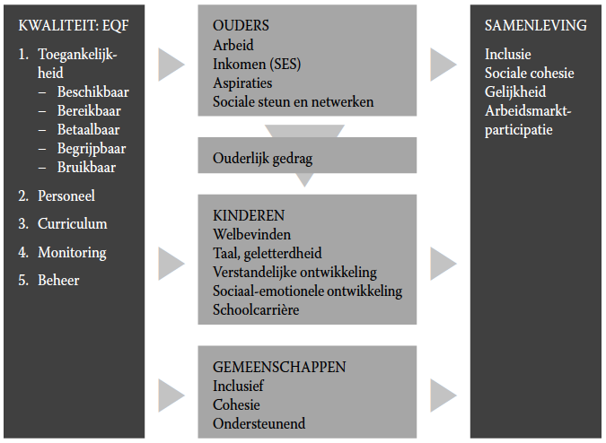
De pedagogische, economische en sociale functies
Kinderopvang: een uniek potentieel

Slide 4
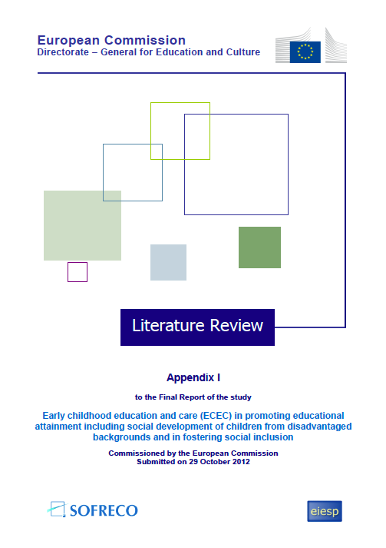
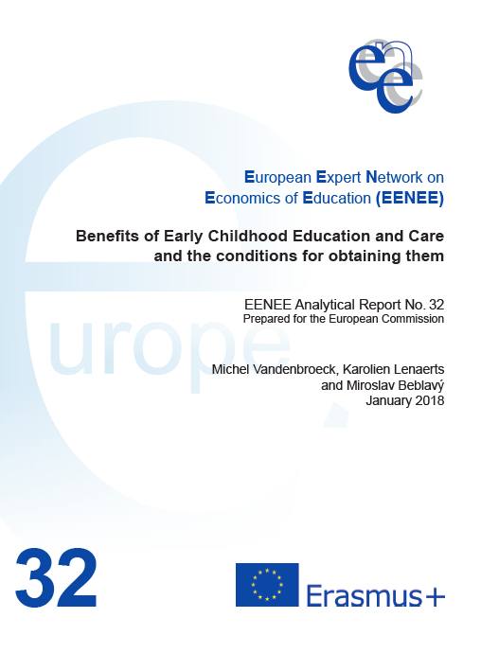
De pedagogische, economische en sociale functies
Impact op verstandelijke, sociale en emotionele ontwikkeling en op schoolresultaten
Merkbaar tot in het secundair onderwijs

Slide 5
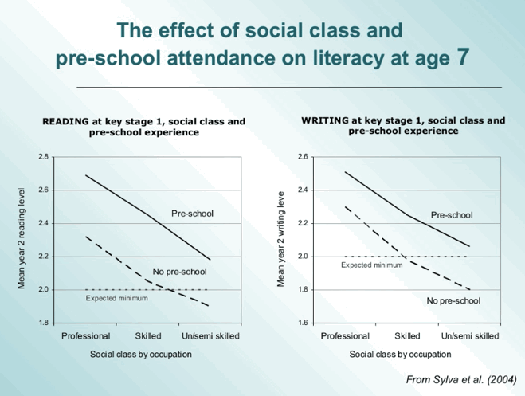
De pedagogische, economische en sociale functies

Slide 6
De pedagogische, economische en sociale functies
Gelijke kansen op de arbeidsmarkt
Inkomen → Armoede
Armoede → Aspiraties
Sociale steun

Slide 7
De pedagogische, economische en sociale functies
Sociale steun
Sociale isolatie en cohesie

Slide 8
Stad Gent, 1 maart 2024
KWALITEIT IN DE KINDEROPVANG
VAN DE TOEKOMST
De Vlaamse Gemeenschap beoogt met kinderopvang een dienstverlening aan gezinnen die een economische, pedagogische en sociale functie heeft, die kwaliteitsvol, beschikbaar, betaalbaar en rechtstreeks toegankelijk is voor elk kind zonder onderscheid, in aanvulling op de opvoeding van het kind in zijn gezin, met respect voor de draagkracht van het kind, zijn thuismilieu en de keuzevrijheid van het gezin.
De pedagogische, economische en sociale functies
Wat is pedagogische kwaliteit?
Welk beroepenveld?

Slide 9
STARTING STRONG VI
Structurele
kwaliteit
Proces-
kwaliteit
“Meaningful interactions”
Emotionele ondersteuning
Educatieve ondersteuning
Impact

Slide 10
STARTING STRONG VI
PROCESKWALITEIT Betekenisvolle interacties (Volw-Kd en Kd-Kd)
EMOTIONELE ONDERSTEUNING
Relationeel klimaat
Sensitiviteit
Responsiviteit
Begeleiding van gedrag
EDUCATIEVE ONDERSTEUNING
Faciliteren exploratie
Kwaliteit van feedback
Taalondersteuning

Slide 11
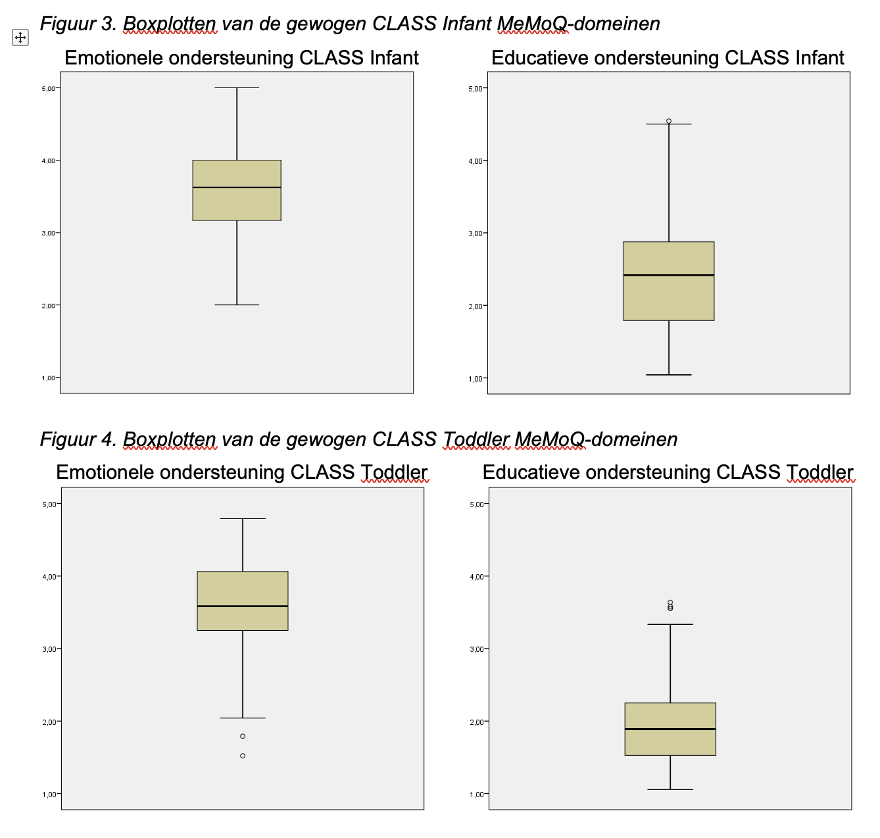
MEMOQ 0 (2016)
400 leefgroepen
684 cycli bij baby’s
919 cylci bij peuters
Emotionele ondersteuning
Matig tot goed. M = 3,5
Educatieve ondersteuning
Matig tot zwak
M (baby) = 2,5
M (peuter < 2
Baby’s
Peuters

Slide 12
MEMOQ 0 (2016)
Educatieve ondersteuning
Faciliteren van exploratie
Kwaliteit van feedback
Taalondersteuning
Communicatie ondersteuning
Communicatie uitbreiding

Slide 13
Kwaliteitsvol ?
Baby’s

Slide 14
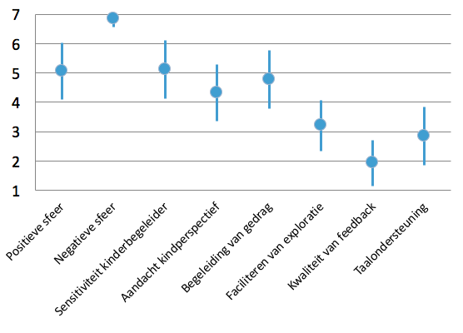
Kwaliteitsvol ?
Peuters

Slide 15
MEMOQ 1 (2024)
Gelijkaardige situatie, gelijkaardig probleem
Educatieve en emotionele ondersteuning vooral hoog tijdens geleid spel
Minder hoog bij vrij spel
Laag tot zeer laag tijdens eetsituaties
Educatieve ondersteuning systematisch lager dan emotionele ondersteuning
Probleem van meertalige kinderen

Slide 16
MEMOQ 1 (2024)
Wat te doen? 5 sleutels:
Besef van het educatieve potentieel van zorgsituaties
Organisatie van eetsituaties
Algemene organisatie en tijdsbesteding in functie van geleid spel
Rol van de volwassene bij vrij spel
Omgaan met diversiteit en talige diversiteit

Slide 17
Hoe dit te bereiken?
Pre-service
Analyse eindtermen en lesmaterialen (vakken verzorging en opvoedkunde) door Marte Putman
- Educatieve ondersteuning komt veel minder voor dan emotionele
- Zowel in de eindtermen, als in de leerplandoelstellingen
- in alle netten

Slide 18
Hoe dit te bereiken?

Slide 19
Hoe dit te bereiken?
Pre-service
Analyse eindtermen en lesmaterialen (vakken verzorging en opvoedkunde) door Marte Putman
- Educatieve ondersteuning komt veel minder voor dan emotionele
- Zowel in de eindtermen, als in de leerplandoelstellingen
- in alle netten
In-Service
Observatie (zelfevaluatie, peer evaluatie, supervisie, cfr MeMoQ zelfevaluatie)
Reflectie
Actie

Slide 20
Stad Gent, 1 maart 2024
KWALITEIT IN DE KINDEROPVANG
VAN DE TOEKOMST
De Vlaamse Gemeenschap beoogt met kinderopvang een dienstverlening aan gezinnen die een economische, pedagogische en sociale functie heeft, die kwaliteitsvol, beschikbaar, betaalbaar en rechtstreeks toegankelijk is voor elk kind zonder onderscheid, in aanvulling op de opvoeding van het kind in zijn gezin, met respect voor de draagkracht van het kind, zijn thuismilieu en de keuzevrijheid van het gezin.
De pedagogische, economische en sociale functies
Wat is pedagogische kwaliteit?
Welk beroepenveld?

Slide 21
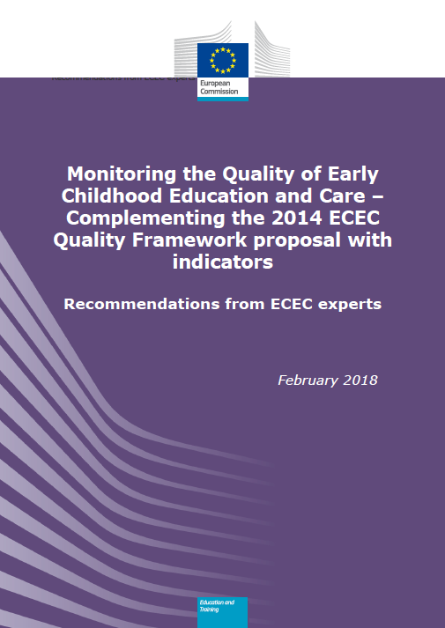

Slide 22
Het competente systeem
Individual competences
Team competences
Institutional competences
Inter-institutional competences
Governance Competences

Slide 23
Het beroepenveld
Gelaagd en divers
Op niveau van de leefgroep
Op niveau van de locatie of groep van locaties
Op niveau van organisatie of groep van organisaties
Op niveau van lokale dienstverlening (Huis van het Kind?)
Als antwoord op problemen van kwantiteit én kwaliteit

Slide 24
Het beroepenveld
Gelaagd en divers
Op niveau van de leefgroep
Kinderbegeleiders
Educatieve medewerkers
Logistieke medewerkers
Kinderbegeleiders in opleiding

Slide 25
Het beroepenveld
Gelaagd en divers
Op niveau van de leefgroep
Op niveau van de locatie of groep van locaties
Pedagogische ondersteuning

Slide 26
Het beroepenveld
Gelaagd en divers
Op niveau van de leefgroep
Op niveau van de locatie of groep van locaties
Op niveau van organisatie of groep van organisaties
Beleidsvoerend vermogen – leiderschap
Management (waaronder HR en loobaanplanning)

Slide 27
Het beroepenveld
Gelaagd en divers
Op niveau van de leefgroep
Op niveau van de locatie of groep van locaties
Op niveau van organisatie of groep van organisaties
Op niveau van lokale dienstverlening (Huis van het Kind?)
Samenwerking
Horizontale en verticale mobiliteit

Slide 28
En de verre toekomst ?
Wat met de relatie tot de kleuterschool?
- Welk beroep is nodig voor de 2 tot 4 jarigen
- Welke beroepen zijn nodig voor de 0 tot 6 jarigen?
- Welke dromen mogen we koesteren?

